Slide 1
GIẢI TÍCH SỐ CHỦ ĐỀ 5 PHƯƠNG PHÁP TIẾP TUYẾN

Slide 2
Mục lục
Phần 1
Ý tưởng phương pháp.
Phần 4
Công thức sai số mục tiêu.
Công thức sai số theo hai xấp xỉ liên tiếp
Phần 2
Xây dựng công thức.
Phần 5
Thuật toán.
Phần 3
Sự hội tụ của phương pháp.
Ưu nhược điểm của phương pháp.
Phần 6
Phương pháp tiếp tuyến trong không gian nhiều chiều.

Slide 3
Ý tưởng phương pháp

Slide 4
Ý tưởng phương pháp
- Thay thế đường cong trên [a,b] bằng TIẾP TUYẾN
- Tìm giao điểm của tiếp tuyến với trục hoành thay cho giao điểm
đường cong với trục hoành

Slide 5
Xây dựng công thức

Slide 6
Xây dựng công thức
Xét phương trình f(x)=0 và k.c.l nghiệm (a,b).
Gọi M(x_{o} ,f(x_{o})) là điểm Fourie nếu f(x)f’’(x)>0.
Chọn điểm Fourie là điểm ban đầu, tức là:
Chọn X_{o}: f(x_{o})f’’(x_{o})>0 và đặt M₀(x_{o},f(x₀)).
Gọi d_{k} là tiếp tuyến với đồ thị hàm số tại M_{k}.

Slide 7
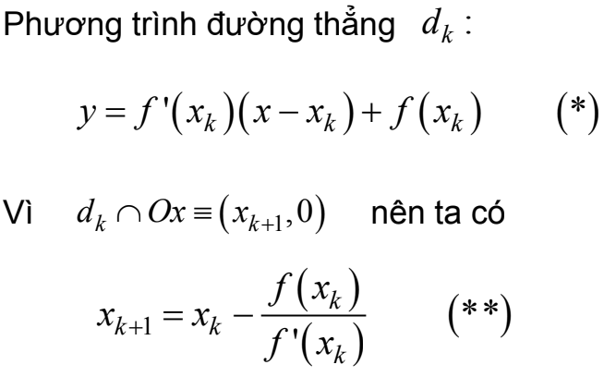
Xây dựng công thức

Slide 8
Sự hội tụ của phương pháp

Slide 9
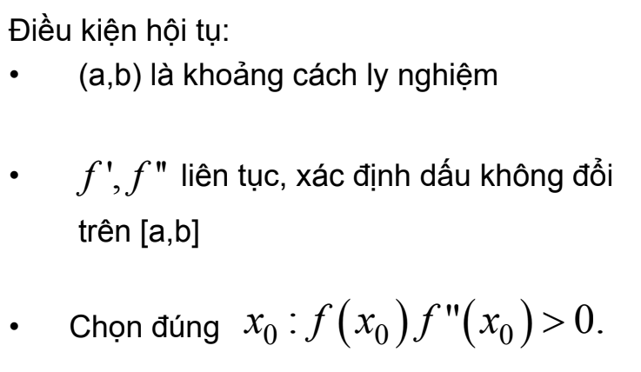
Sự hội tụ của phương pháp

Slide 10
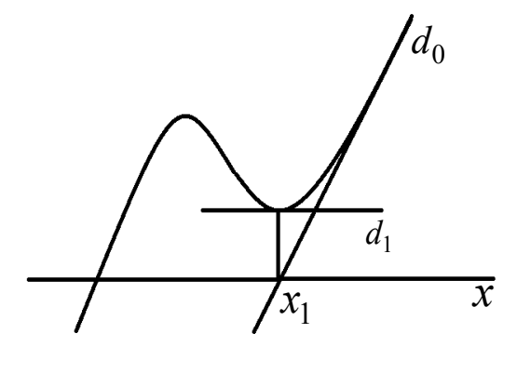
Sự hội tụ của phương pháp
Lí do f’(x₀) khác 0?

Slide 11
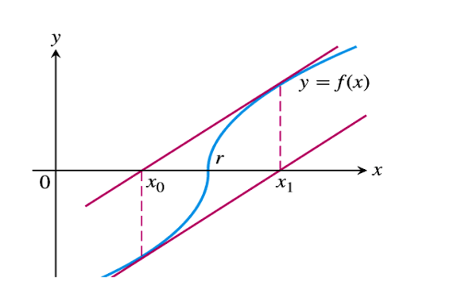
Sự hội tụ của phương pháp
Lí do f’’(x₀) khác 0

Slide 12

Đặc điểm phương pháp
Ưu điểm:
- Tốc độ hội tụ cao
- Kết quả có độ chính xác rất cao
Nhược điểm: Điều kiện lựa chọn điểm x_{o} ban đầu yêu cầu khá chặt.

Slide 13
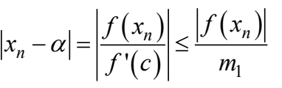
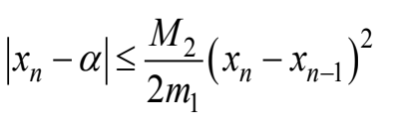
Công thức sai số
- CT sai số mục tiêu:
- M₂: chặn trên của trị tuyệt đối đạo hàm cấp 2
- m₁: chặn dưới của trị tuyệt đối đạo hàm cấp 1
- CT sai số theo hai xấp xỉ liên tiếp:

Slide 14
Thuật toán
* Tìm x_{o}
Input: f(x), a, b, eps
Bước 1: nhập lần lượt sai số giới hạn, hàm f(x) cũng như một đoạn [a,b] muốn khảo sát trên đồ thị. (Đồ thị của cả f(x) và f’’(x) để tiện quan sát.
Bước 2: Quan sát đồ thị được vẽ, lựa chọn [a,b] mới sao cho f’, f’’ xác định dấu không đổi, lựa chọn một điểm bất kì thuộc [a,b].
(Ở đây lấy a+b/2).
Bước 3: chọn x_{o}=a nếu f(a)*f’’((a+b)/2)>0, trái lại chọn x_{o}=b.

Slide 15
Thuật toán
* Tìm nghiệm của phương trình.
Input: a, b
Bước 1: Tìm m1
Bước 2: Tính
Bước 3: So sánh với sai số giới hạn ban đầu:
Nếu so sánh trên là thoả mãn, kết thúc quá trình. Nếu không tiếp tục quay trở lại bước 2 và lặp cho tới khi thoả mãn điều kiện ở bước 3.

Slide 16
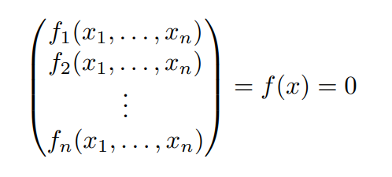

Phương pháp tiếp tuyến trong không gian nhiều chiều
Dự đoán nghiệm gần đúng, đưa ra một nghiệm
có độ chính xác cao hơn bằng cách sử dụng khai triển taylor bậc 1

Slide 17

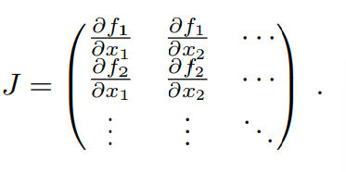
Phương pháp tiếp tuyến trong không gian nhiều chiều
Dự đoán nghiệm gần đúng, đưa ra một nghiệm có độ chính xác cao hơn bằng cách sử dụng khai triển taylor bậc 1
Với J là ma trận jacobi nxn với

Slide 18


Phương pháp tiếp tuyến trong không gian nhiều chiều
Ta có phương trình tuyến tính:
Công thức nghiệm (Nếu J khả nghịch):

Slide 19

THANKS!!!! ANY QUESTION?

